Slide 1
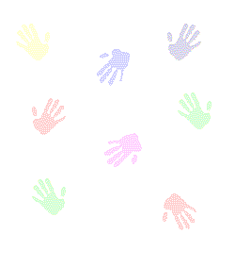
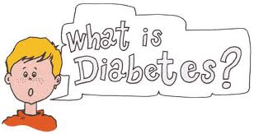

Diabète
Rime Al-Bairouti
11 / 5

Slide 2

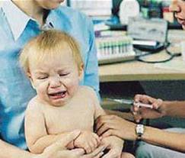
Diabète
Le diabète de maladies courantes chez les gens, et le taux d'infection à environ 4% des personnes dans la plupart des gens, une maladie rare chez les nouveaux nés, mais augmentation de l'incidence progressivement jusqu'à l'âge de la puberté, qui est appelé les enfants à sucre, et il se produit sur au moins l'âge de trente ans, puis revient à émerger après l'âge de quarante ans que l'on appelle âge moyen de sucre.

Slide 3

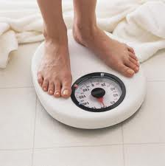
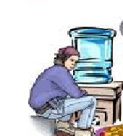
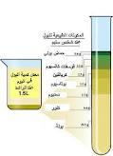
Symptômes bien connus:
perte de poids
augmentation de la soif
le grand nombre d'urine

Slide 4

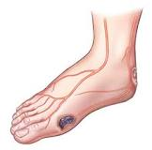
Raisons Giralmbacrh: :
Des complications dans certains systèmes d'organes (tels que la détérioration continue examinés)
Infections cutanées violentes

Slide 5

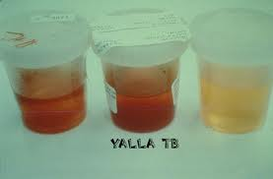
* Vous pouvez découvrir le sucre rencontrées lors de l'analyse d'urine ou de sang.

Slide 6



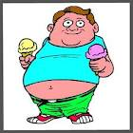
Les symptômes du diabète chez les jeunes:
alors aucune attention à l'école.
l'irritabilité et la tension
une passion pour les grands manger des bonbons et des sucres.

Slide 7

Par conséquent, la découverte de la maladie est rapidement la différence entre la vie et la mort, et la pleine conscience est le facteur clé dans la rapidité du diagnostic et le traitement est réussi efficace et direct à l'utilisation de l'insuline, qui vit sur lui toute sa vie - une vie normale.

Slide 8


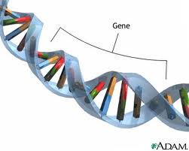
les symptômes du diabète chez les adultes:
Obésité
Histoire héréditaire 85% des cas

Slide 9
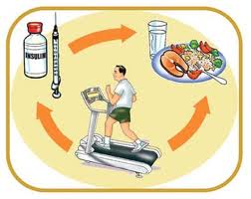
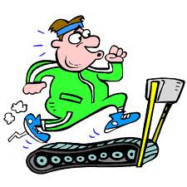
Prévention et traitement :
Contrôle du poids
L'excès est la première peser les raisons qui peuvent conduire au diabète.
Exercice sur une base régulière, comme la marche ou la course.

Slide 10
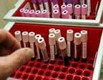
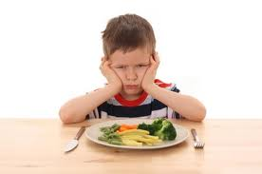
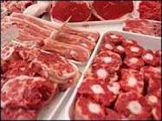
3. Analyse de sucre dans le sang de chaque période.
4.Mangez moins de matières grasses et en sucres, manger beaucoup de légumes et de fruits.

Slide 11
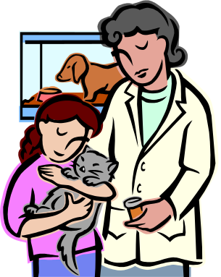
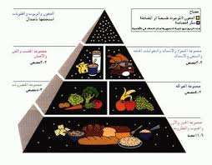
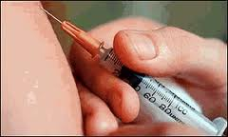
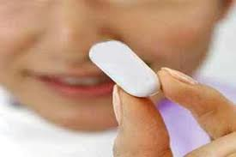
Traitement ..
1 - doit éduquer le patient au moment du diagnostic et de donner une idée de la nature de la maladie et par un médecin.
2 - l'éducation nutritionnelle pour le patient.
3 - l'insuline
4 - les grains de l'anti-diabète (sucre réducteurs).

